Slide 1
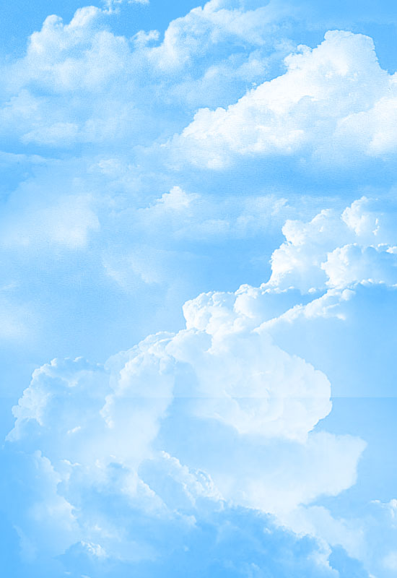
Чудо в небе – ОБЛАКА.
Выполнил:
Зубков Артем,
ученик 2 «А» класса

Slide 2
Цель: изучение природы облаков,
их видов, выявление причин, которые влияют
на перемещение облаков в пространстве.
Задачи:
- Узнать, как появляются и из чего состоят облака.
- Выяснить, какие виды облаков существуют.
- Попробовать создать в домашних условиях
свое маленькое облачко.
- Разобраться, почему плывут по небу облака.

Slide 3
Гипотезы:
1. Если нам кажется, что облака плывут по небу,
то, значит, Земля вращается вокруг своей оси.
2. Если нам кажется, что облака плывут по небу,
то, значит, что возможно в этом им помогает ветер.
3. Если нам кажется, что облака плывут по небу,
то, значит, что облака просто любят путешествовать.
Объект исследования: происхождение облаков
и причины их движения.
Предмет исследования: облака.

Slide 4
Методы исследования:
- изучение научной литературы; - наблюдение; - проведение опытного эксперимента; - обобщение.

Slide 5
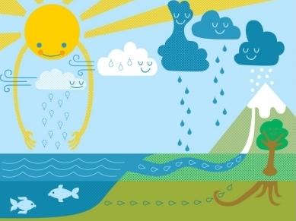

Slide 6
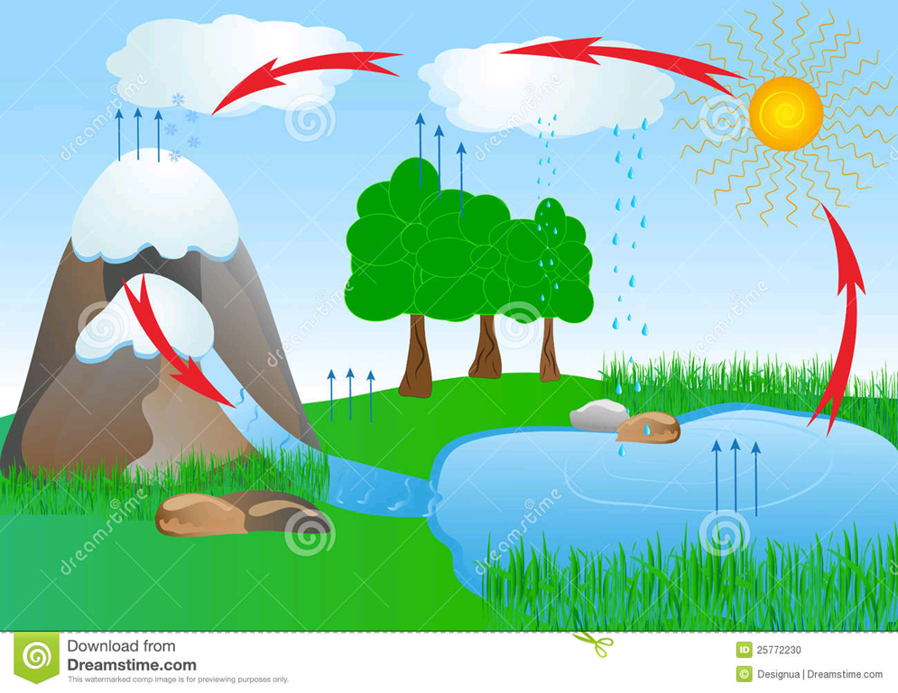

Slide 7
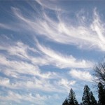
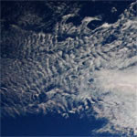
Виды облаков
Перистые
Перисто-кучевые

Slide 8
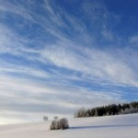
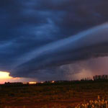
Виды облаков
Перисто-слоистые
Слоисто-дождевые

Slide 9
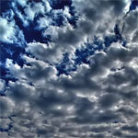
Виды облаков
Слоистые
Высоко-кучевые

Slide 10
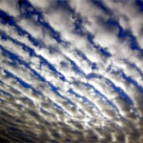
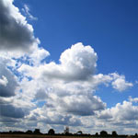
Виды облаков
Слоисто-кучевые
Кучевые

Slide 11
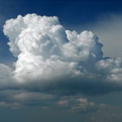
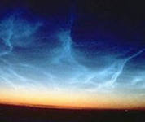
Виды облаков
Кучево-дождевые
Серебристые

Slide 12
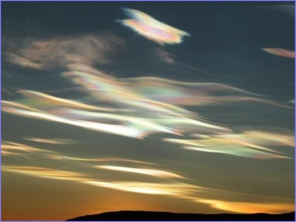
Виды облаков
Перламутровые

Slide 13
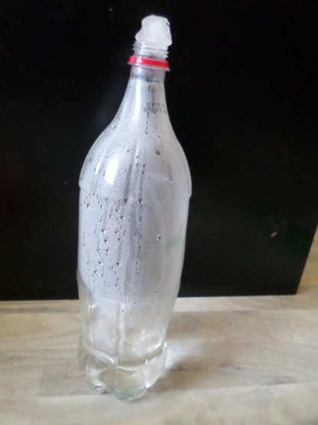
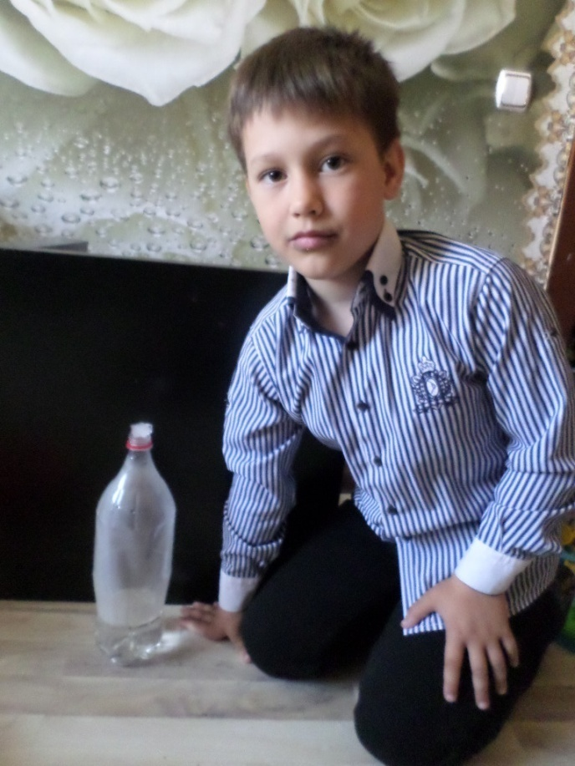
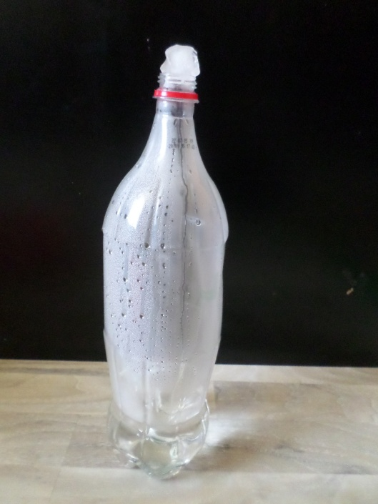
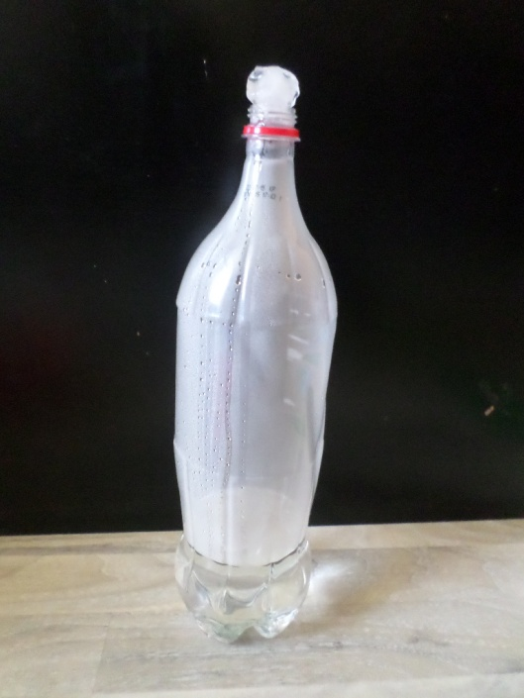
Опытный эксперимент

Slide 14
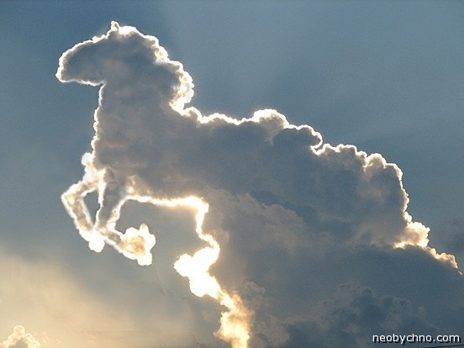

Slide 15
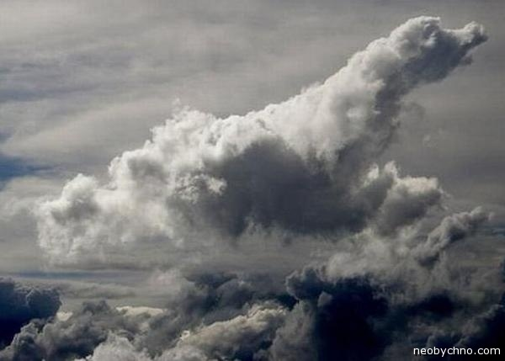

Slide 16
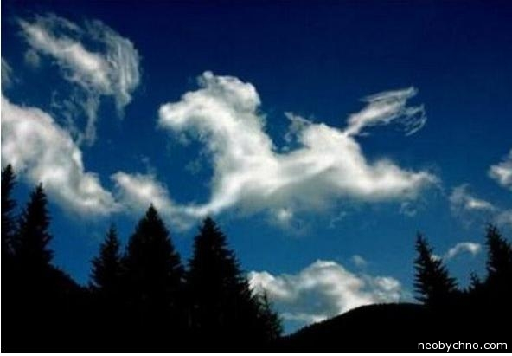

Slide 17
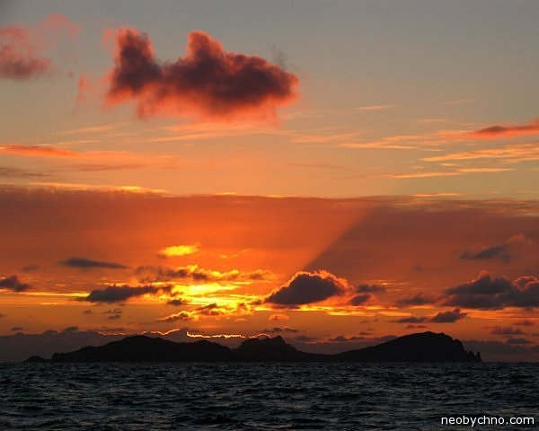

Slide 18
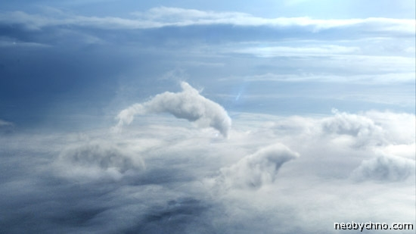

Slide 19
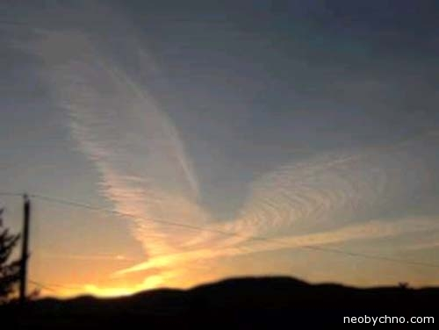

Slide 20
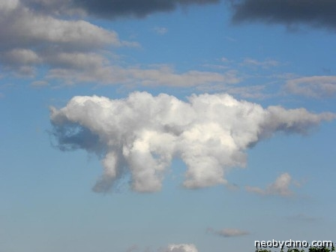

Slide 21
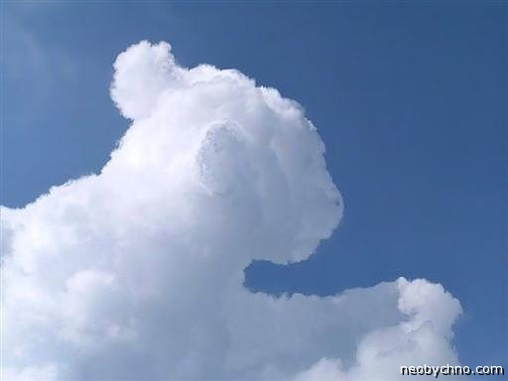

Slide 22
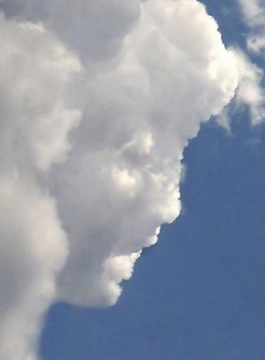
Благодарю за внимание !
Благодарю за внимание

